Slide 1

Natural language processing
Bible
6-7
서수원
Business Intelligence Lab.
산업경영공학과, 명지대학교

Slide 2
01
구문 분석
Notes:
먼저 “비전 및 목표에 대해 설명하겠습니다.

Slide 3
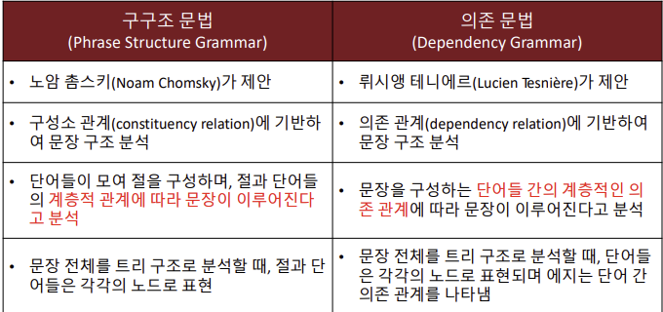
구문분석
구문 분석 개요
구문 분석 : 자연어 문장에서 구성 요소들의 문법적 구조를 분석하는 것을 의미한다.
구문 분석의 목표 : 자연어 문장의 문법적 구조를 ‘구문 문법’에 따라 자동으로 분석하는 것이 목표이다.
구문 문법 : 언어학에서 문법적 구성 요소들로부터 문장을 생성하기도 하고, 문장을 구성요소들로 분석하기도 한다.
구문 문법을 정의 하는 것은 구문 분석에서 중요한 요소 중 하나이다.
구문 분석 기술에서 활용되는 구문 문법은 구구조 문법과 의존 문법이 있다.

Slide 4
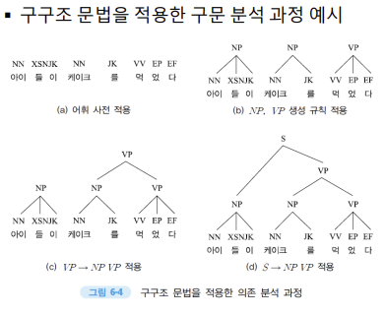
구문분석
구구조 구문 분석 - 규칙기반
구구조 구문 분석 : 문장 구성 요소의 구조가 비교적 고정적인 언어에 적합하다.
규칙 기반, 통계 기반, 딥러닝 기반 구문 분석 방법이 존재한다.
문법 규칙의 형태로 ‘구구조 문법＇을 활용한다.
구구조 문법 : 자연어 문장을 하위 ‘구성소‘ 들로 나눔으로써 문장 구조를 나타내는 문법을 말한다.
대표 알고리즘으론 CYK알고리즘이 있다.

Slide 5
구문분석
구구조 구문 분석 - 규칙기반
CYK 알고리즘
Cocke-Younger-Kasami 알고리즘 이라고 한다.
현재 모든 문맥 자유 문법을 파싱할 수 있는 가장 효율적인 알고리즘이다.
문자열의 길이가 n일때 n^3의 시간 복잡도를 가진다.
촘스키 정규형식으로 표현된 문법을 사용한다.
CYK알고리즘 보다 효율적인 알고리즘도 존재 하지만, 특정한 상황에만 이용 가능 하다는 단점이 있다.

Slide 6
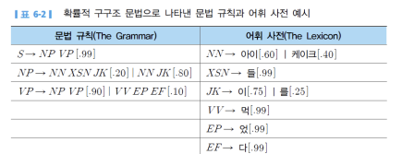
구문분석
구구조 구문 분석 - 통계기반
통계 기반 구구조 구문 분석 : 통계적으로 확률적 구구조 문법을 계산하여 구문 분석을 수행 하는 방법이다.
확률적 구구조 문법 : 각 규칙에 대한 조건부 확률이 정의 된다.
A -> BC[p]

Slide 7
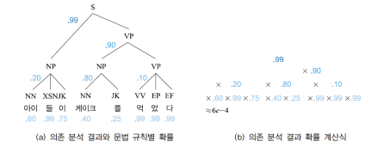

구문분석
구구조 구문 분석 - 통계기반
확률적 구구조 문법 규칙의 두가지 계산법
인간이 직접 태깅한 구구조 구문 분석 코퍼스로부터 각 규칙이 나타나는 조건부 확률을 계산한다
태깅되지 않은 자연어 문장에 구구조 구문 분석을 수행 해서, 문법 규칙의 조건부 확률을 조정한다.
Inside-outside 알고리즘 : 이러한 방식으로 확률적 구구조 문법 규칙을 계산하는 대표적 알고리즘 이다.
각 문법 규칙의 조건부 확률에 기반하여 가능한 구문 분석 결과 전체의 확률을 계산 할 수 있다
한 문장에 대해 가능한 여러 구문 분석 트리 중 분석 결과의 전체 확률이 가장 높은 것을 결과로 제시한다.

Slide 8
구문분석
구구조 구문 분석 – 딥러닝 기반
딥러닝 기반 구구조 구문 분석 : 인간이 구축한 구구조 구문 분석 데이터셋으로부터 딥러닝 모델을 학습하여 구문 분석을 수행하는 방법이다.
대표적인 방법으로는 전이 기반 파싱이 있다.
전이기반 파싱 : 자연어 문장을 한 단어씩 읽으며 현재 단계에서 수행할 액션을 선택하는 방식이다.
이동-감축 파싱이 대표적이다.
이동 연산 : 자연어 문장에 포함된 단어를 순차적으로 스택에 이동 시키는 연산을 의미한다.
감축 연산 : 스택에 저장된 하나 또는 두개의 구성소를 꺼내 상위 구성소로 감축한 뒤 상위 구성소를 다시 스택에 이동 시킨다.

Slide 9
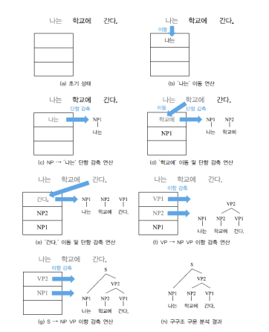
구문분석
구구조 구문 분석 – 딥러닝 기반
이동 – 감축 파싱을 이용한 구구조 구문 분석 수행 예시
전이 기반 파싱
장점 : 입력된 자연어 문장에 포함된 단어 수에 선형적인 전이 액션으로 구문분석이 가능하다.
단점 : 각 전이 액션 선택시 문장 전체의 문법적 구조를 고려 하는 것이 어렵다. 오류 전파에 취약하다.

Slide 10
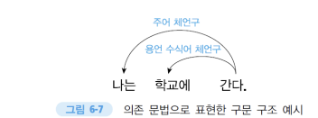
구문분석
의존 구문 분석
의존 구문 분석
자연어 문장에서 단어 간의 의존 관계를 분석함으로써 문장 전체의 문법적 구조를 분석하는 기술이다.
대부분의 의존 관계 표현은 각 단어를 노드로 하고 단어간 의존 관계를 엣지로 나타내는 트리 구조를 따른다.
비교적 문장 구조가 유연한 언어에 적합하다.

Slide 11
구문분석
의존 구문 분석 – 규칙 및 통계 기반
규칙 기반 의존 구문 분석 : 의존 문법의 형태로 문법 규칙을 저장한 뒤 이를 적용한다.
지배소 : 의존 관계 표현에서 절의 중심이 되는 단어이다.
의존소 : 절 내에서 지배소에 의존하는 단어이다.
통계적 의존 구문 분석 : 문맥 의존 규칙의 조건부 확률을 통계적으로 계산하여 적용한다.
‘나는 학교에 간다.’라는 문장은 전체가 하나의 어절이다.
지배소 : ‘간다.‘
의존소 : ‘나는‘, ‘학교에’

Slide 12
구문분석
의존 구문 분석 – 딥러닝 기반
딥러닝 기반 의존 구문 분석
인간이 구축한 의존 구문 분석 데이터셋으로부터 딥러닝 모델을 학습하여 구문 분석을 수행한다.
딥러닝 모델을 이용해 가장 적합한 의존 분석 트리를 구축한다.
전이 기반 파싱과 그래프 기반 파싱이 존재한다.

Slide 13
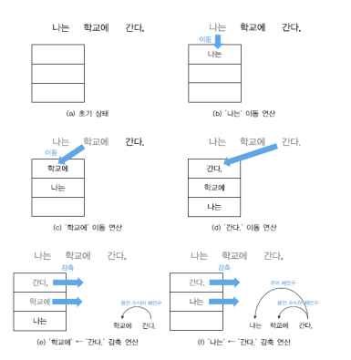
구문분석
의존 구문 분석 – 딥러닝 기반(전이 기반 파싱)
전이 기반 파싱
자연어 문장에 포함된 단어를 하나씩 의존 분석 트리에 포함시킴으로써 의존 구문 분석을 수행한다

Slide 14
구문분석
의존 구문 분석 – 딥러닝 기반(그래프 기반 파싱)
그래프 기반 파싱
자연어 문장에 포함된 단어 간의 가능한 모든 의존관계에 대한 점수를 계산한 뒤 가장 높은 점수를 갖는 트리를 선택하는 방법이다.
장점 : 지역적 정보에 국한되는 전이 기반 파싱에 비해 문장 전채의 문법적 구조를 고려할 수 있다.
단점 : 시간복잡도가 높아 실사용 단계에서 비효율성이 발생할 수 있다.

Slide 15
구문분석
구문 분석 방법의 장단점
규칙 기반 구문 분석 방법의 장단점
장점 : 미리 정의된 문법 규칙을 적용할 수 있는 문장에 대해서는 정확한 의존 분석이 가능하다.
단점 : 문법 규칙을 미리 정의 하기위한 시간과 비용 문제가 발생한다.
자연어 문장의 중의성 처리시 문제 발생한다.
통계 기반 구문 분석 방법의 장단점
장점 : 구문 중의성을 갖는 문장에서도 확률적으로 계산하여 타당한 결과를 선택 가능하다.
단점 : 장거리 의존 관계를 고려 하기가 어렵다.
딥러닝 기반 구문 분석 방법의 장단점
장점 : 규칙 기반과 통계 기반 방법에서는 활용하기 어려운 문장 전체 구조 정보, 어휘의 하위 범주화 정보 등을 구문 분석에 활용할 수 있다.
단점 : 대량의 파라미터가 학습 결과로 나타난다. 따라서 구문 분석 결과의 근거가 해석 불가능하다.

Slide 16
02
의미 분석
Notes:
먼저 “비전 및 목표에 대해 설명하겠습니다.

Slide 17
의미 분석
단어와 단어 의미 중의성
중의성
둘 이상의 의미를 가지는 표현을 의미한다.
어휘적 중의성
다의어에 의한 중의성을 의미한다.
예) 손 좀 보다.
‘신체 일부‘,’수리‘,’혼 내다＇의 의미를 가진다
동음어에 의한 중의성
동음이의어에 대한 중의성을 의미한다.
예) 밤이 좋다.
‘시간’,’음식’을 의미한다.
구조적 중의성
수식어에 의한 중의성을 의미한다
예) 부유한 철수와 영희가 명품 매장을 갔다.
‘부유한’의 수식어가 철수를 수식 하는지, 영희를 수식하는지를 모른다.

Slide 18
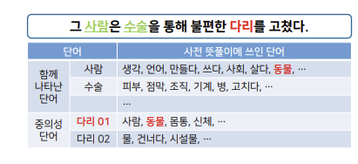
의미 분석
지식기반 방법
지식기반 방법
문장에 등장한 단어들을 사전에 정의된 어휘 지식을 활용하여 예측하는 방법을 의미한다.
사전 정의 기반 방법과 그래프 기반 방법이 있다.
사전 정의 기반 방법
Lesk 알고리즘을 사용한다.
중의성 단어의 사전 뜻풀이에 쓰인 단어들과 주변 문맥에 나타난 단어의 사전 뜻풀이에 쓰인 단어들 사이에 중복되는 단어가 가장 많은 의미를 중의성 단어의 의미로 선택 한다.
한계점 : 단어 간의 정확한 일치 기반이다.
사전 정의에 의존적이다.

Slide 19
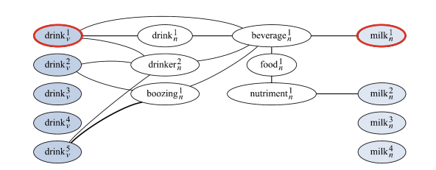
의미 분석
지식기반 방법
그래프 기반 방법
단순 그래프 기반 방법
DFS,BFS알고리즘을 이용하여 검색되는 Edge를 추출한다.
의미간 연결성 측정을 통해 가장 많이 연결된 의미를 선택한다.

Slide 20
의미 분석
지식기반 방법
그래프 기반 방법
단순 그래프 기반 방법
DFS(Depth-First Search),BFS알고리즘을 이용하여 검색되는 Edge를 추출한다.
의미간 연결성 측정을 통해 가장 많이 연결된 의미를 선택한다.

Slide 21
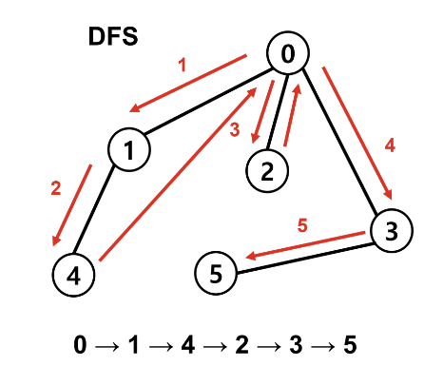
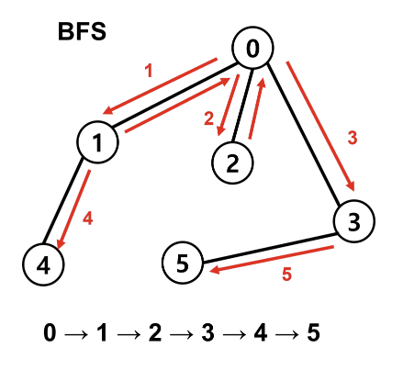
의미 분석
지식기반 방법
DFS
깊이 우선 탐색을 의미한다.
하나의 정점부터 시작하여 아래로 깊게 내려가며 탐색한다.
BFS
너비우선탐색을 의미한다.
시작 노드 인접 노드부터 확인하는 알고리즘이다.

Slide 22
의미 분석
지도학습 기반 방법
지도학습 기반 방법
각종 기계 학습 알고리즘을 통해 단어 의미를 분석한다.
기계학습 분류기 모델은 사용자가 정의한 규칙에 맞춰 성능을 높여왔다.
학습한 특정 중의성 단어에 대해서만 해결 가능하다.
나이브 베이지안 분류, K-NN,SVM등을 사용 가능하다.

Slide 23
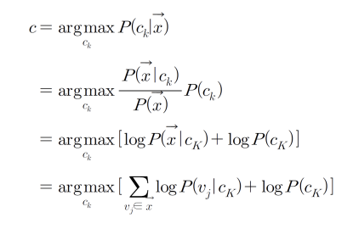
의미 분석
지도학습 기반 방법
나이브 베이지안 분류
베이지안 정리를 이용한 확률적 기계학습 알고리즘이다.
사전확률에 기반을 두고 사후확률을 추론한다.
모든 사건이 독립이라는 가정을 한다.

Slide 24
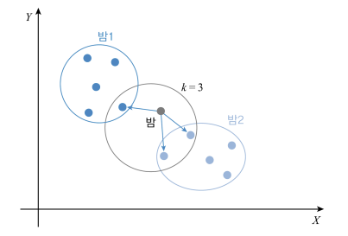
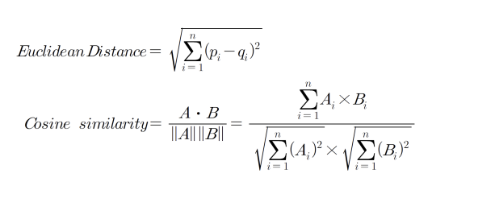
의미 분석
지도학습 기반 방법
K-NN분류
벡터 공간에서 유클리드 거리와 코사인 유사도를 활용해 가까운 데이터끼리 분류한다.

Slide 25
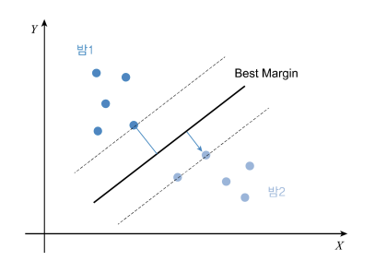
의미 분석
지도학습 기반 방법
SVM
벡터 공간에 표현된 자질로부터 의미 클래스를 분류하기 위해 클래스 간에 가장 넓은 거리를 사용하는 방향으로 선을 그어 의미를 분류한다.

Slide 26
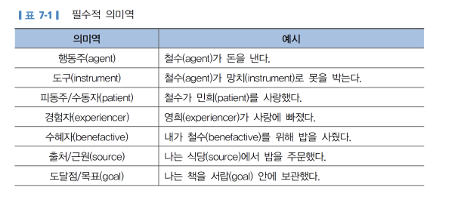
의미 분석
의미역 분석
의미역은 두가지로 구분된다.
필수적 의미역
서술어의 의미를 구성하는데 필수적으로 요구되는 것을 의미한다.
행동주 ,도구,피동주,경험자 등으로 분류가 된다.
수의적 의미역
서술어의 의미를 보충해 주는 것을 의미한다.
장소,위치 이유, 목적,시간 ,경로,방법으로 분류가 된다.

Slide 27
의미 분석
지도학습 기반 의미역 분석
지도학습 기반 의미역 분석
단어 의미 중의성 해소의 지도학습기반 방법과 마찬가지의 기계학습을 사용한다.
의미역 성능을 높이기 위해 문법적, 의미적 자질을 사용
문법적 자질이란 형태소, 구문정보 등을 의미한다.
의미적 자질이란 개체명과 같은 것을 의미한다. Ex)눈
문법적, 의미적 자질을 사용하면 높은 성능을 보이지만, 자질을 추출하기 위해 대량의 학습데이터가 학습된 분류기를 따로 구축해야 한다는 단점이 존재한다.

Slide 28
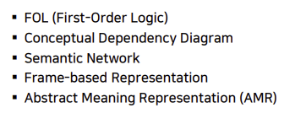
의미 분석
의미표현
의미표현
대화자들은 의미 구조에 대한 지식으로 문장사이의 모순관계, 중의성 등의 관계를 정확하게 파악한다.
의미표현이란 대화자들의 다양한 언어적 표현을 파악하는 단계를 의미한다.

Slide 29
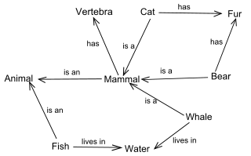
의미 분석
의미표현
Semantic Network
매우 복잡한 분류나 인과관계를 갖는 추론에 자연스러운 표현이 가능하다.
지식베이스의 크기가 커지면 너무 복잡해지므로 다루기가 힘들다는 단점이 있다.

Slide 30
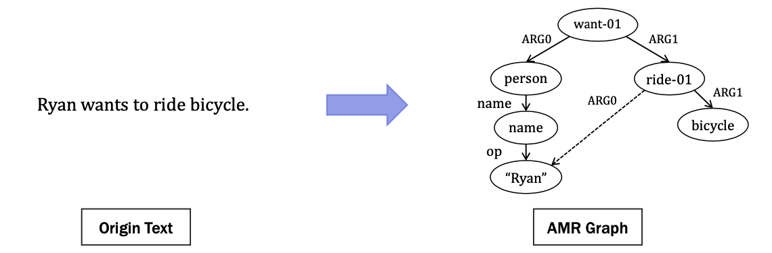
의미 분석
의미표현
AMR
문장의 의미구조를 그래프로 표현한 것을 의미한다.
실제 일어난 일과 미래,가정,소망을 구별하지 못한다
시제 및 수 표현에 따른 접사 및 모음의 변화를 포함하지 않는다.

